Slide 1


Slide 2

اختــتام الحــصة
الإنتاج الكتابي - 4
الإنتاج الكتابي- 3
افتتاح الحصة
من يقرأ هذه المفردات؟
اَلْمَساكِنُ
هِجْرَةٌ
تَغَيَّرَ
دَوَّنَ
عَوْدَةٌ
بُلْدانٌ
حِكايَةٌ
نَقَشَ

Slide 3

اختــتام الحــصة
الإنتاج الكتابي - 4
الإنتاج الكتابي- 3
افتتاح الحصة
على دفاتركم : وفي مجموعات ثنائية. اكتبوا جملتين بتوظيف هذه المفردات
اَلْمَساكِنُ
هِجْرَةٌ
تَغَيَّرَ
دَوَّنَ
عَوْدَةٌ
بُلْدانٌ
حِكايَةٌ
نَقَشَ

Slide 4
اختــتام الحــصة
الإنتاج الكتابي - 4
الإنتاج الكتابي- 3
افتتاح الحصة
أمنحكم دقيقة للإنجاز . سوف أمر بين الصفوف لمساعدتكم.
اَلْمَساكِنُ
هِجْرَةٌ
تَغَيَّرَ
دَوَّنَ
عَوْدَةٌ
بُلْدانٌ
حِكايَةٌ
نَقَشَ

Slide 5


كل واحد يقدم لنا عمل مجموعته مع ذكر المفردات التي استخدمها
اختـتام الحــصة
الإنتاج الكتابي
الإملاء
افتتاح الحصة

Slide 6



ورشة الكتابة – الحصة 3
ورشة الكتابة – الإنتاج الكتابي
كتابة نص سردي.
الحصة - 3 - المسودة الأولى

Slide 7
اختــتام الحــصة
الإنتاج الكتابي - 4
الإنتاج الكتابي- 3
افتتاح الحصة
سنشرع الآن في حصة الإنتاج الكتابي. من يذكرنا بمقاطع النص السردي؟.
اَلنَّصُّ ٱلسَّرْدِيُّ
..........................................................................................................................................................................................................................................................................................................................................................................................................................................................................................................................................................................................................................
...............
................
.................

Slide 8
اختــتام الحــصة
الإنتاج الكتابي - 4
الإنتاج الكتابي- 3
افتتاح الحصة
ماذا نكتب في مقطع البداية؟
اَلنَّصُّ ٱلسَّرْدِيُّ
..........................................................................................................................................................................................................................................................................................................................................................................................................................................................................................................................................................................................................................
مَقْطَعُ ٱلْبِدايَةِ
مَقْطَعُ ٱلْوَسَطِ
مَقْطَعُ ٱلْنّهايَةِ

Slide 9
اختــتام الحــصة
الإنتاج الكتابي - 4
الإنتاج الكتابي- 3
افتتاح الحصة
ماذا نكتب في مقطع الوسط؟
اَلنَّصُّ ٱلسَّرْدِيُّ
..........................................................................................................................................................................................................................................................................................................................................................................................................................................................................................................................................................................................................................
مَقْطَعُ ٱلْبِدايَةِ
مَقْطَعُ ٱلْوَسطِ
مَقْطَعُ ٱلْنّهايَةِ

Slide 10
اختــتام الحــصة
الإنتاج الكتابي - 4
الإنتاج الكتابي- 3
افتتاح الحصة
ماذا نكتب في مقطع النهاية؟
اَلنَّصُّ ٱلسَّرْدِيُّ
..........................................................................................................................................................................................................................................................................................................................................................................................................................................................................................................................................................................................................................
مَقْطَعُ ٱلْبِدايَةِ
مَقْطَعُ ٱلْوَسطِ
مَقْطَعُ ٱلْنّهايَةِ

Slide 11
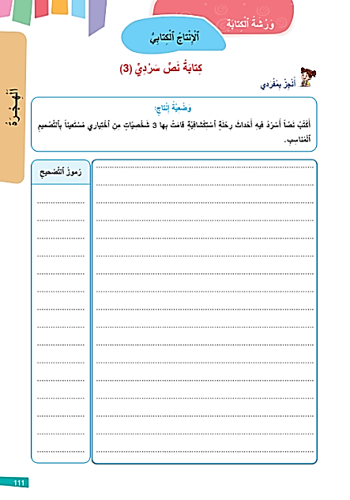
اختــتام الحــصة
الإنتاج الكتابي - 4
الإنتاج الكتابي- 3
افتتاح الحصة
الان ستشتغلون فرديا لإنجاز النشاط التالي على كراساتكم الصفحة 111.

Slide 12
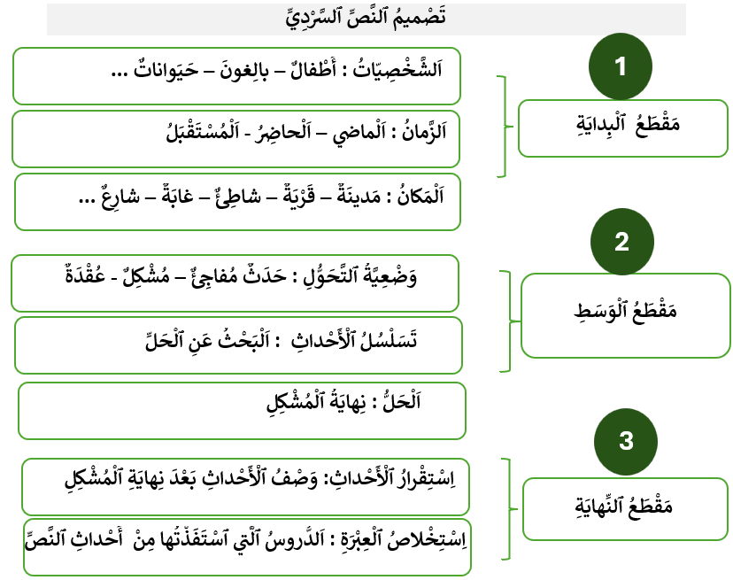
اختــتام الحــصة
الإنتاج الكتابي - 4
الإنتاج الكتابي- 3
افتتاح الحصة
سأمر بين الصفوف لمساعدتكم. معكم 15 دقيقة للإنجاز. استعينوا بعناصر التصميم و روابط السرد التي تعلمتم. سأضع رموزا تساعدكم على التصحيح.

Slide 13
اختــتام الحــصة
الإنتاج الكتابي - 4
الإنتاج الكتابي- 3
افتتاح الحصة
سأسجل بعض الأخطاء على السبورة (نحوية – صرفية – إملائية – علامات ترقيم – غموض في المعنى...)لاستثمارها في التصحيح

Slide 14
اختــتام الحــصة
الإنتاج الكتابي - 4
الإنتاج الكتابي- 3
افتتاح الحصة
استعينوا برموز التصحيح و صححوا الأخطاء
يقدم الأستاذ نماذج من الأخطاء التي تم رصدها و يسجلها على السبورة
اَلرَّمْزُ | ماذا يَعْني؟ | كَيْفَ أُصَحِّحُ؟
"ن" | اَلْكَلِمَةُ لَيْسَتْ في مَكانِها الصَّحيحِ. | أضع ﭐلْكَلِمةَ في مَوْضِعها ﭐلصحيح.
"م" | خَطَأٌ فِي كِتابَةِ ﭐلْكَلِمَةِ | أَكْتُبُ ﭐلْكَلِمَةَ بِشَكْلٍ صَحيحٍ.
"ت" | عَلاماتُ ﭐلتَّرْقيمِ ناقِصَةٌ | أضَعُ عَلامَةَ ﭐلتَّرْقيمِ ﭐلْمُناسِبَةَ.
"ڪ" | كَلِمَة غَيْرُ مُناسِبَةٍ | أخْتَارُ كَلِمَةً أَفْضَلَ.
"ر" | اَلجُمَلُ غَيْرُ مُتَرابِطَةٍ | أرْبِطُ ﭐلْجُمَل بِ (وَ، ثُمَّ، فَ، لِأَنَّ ...)
✓ | أحْسَنْتَ! | أَسْتَمِرُّ عَلى نَفْسِ الْمِنْوالِ.

Slide 15
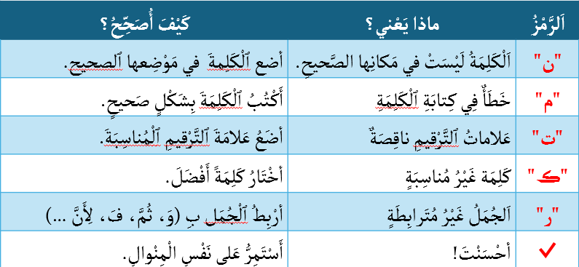
اختــتام الحــصة
الإنتاج الكتابي - 4
الإنتاج الكتابي- 3
افتتاح الحصة
الان سيقوم كل منكم بتبادل إنجازه مع زميله. صححوا الأخطاء اعتمادا على التصميم ورموز التصحيح.

Slide 16
ورشة الكتابة – الحصة 4
ورشة الكتابة – الإنتاج الكتابي
كتابة نص سردي
الحصة 4 - المسودة الثانية

Slide 17
اختــتام الحــصة
الإنتاج الكتابي - 4
الإنتاج الكتابي- 3
افتتاح الحصة
سبق أن تعرفتم على رموز التصحيح . ماذا يعني كل رمز؟
اَلرَّمْزُ | ماذا يَعْني؟ | كَيْفَ أُصَحِّحُ؟
"ن" | اَلْكَلِمَةُ لَيْسَتْ في مَكانِها الصَّحيحِ. | أضع ﭐلْكَلِمةَ في مَوْضِعها ﭐلصحيح.
"م" | خَطَأٌ فِي كِتابَةِ ﭐلْكَلِمَةِ | أَكْتُبُ ﭐلْكَلِمَةَ بِشَكْلٍ صَحيحٍ.
"ت" | عَلاماتُ ﭐلتَّرْقيمِ ناقِصَةٌ | أضَعُ عَلامَةَ ﭐلتَّرْقيمِ ﭐلْمُناسِبَةَ.
"ڪ" | كَلِمَة غَيْرُ مُناسِبَةٍ | أخْتَارُ كَلِمَةً أَفْضَلَ.
"ر" | اَلجُمَلُ غَيْرُ مُتَرابِطَةٍ | أرْبِطُ ﭐلْجُمَل بِ (وَ، ثُمَّ، فَ، لِأَنَّ ...)
✓ | أحْسَنْتَ! | أَسْتَمِرُّ عَلى نَفْسِ الْمِنْوالِ.

Slide 18
اختــتام الحــصة
الإنتاج الكتابي - 4
الإنتاج الكتابي- 3
افتتاح الحصة
من منكم يعطي مثالا عن الأخطاء ؟ كيف نصححها؟
اَلرَّمْزُ | ماذا يَعْني؟ | كَيْفَ أُصَحِّحُ؟
"ن" | اَلْكَلِمَةُ لَيْسَتْ في مَكانِها الصَّحيحِ. | أضع ﭐلْكَلِمةَ في مَوْضِعها ﭐلصحيح.
"م" | خَطَأٌ فِي كِتابَةِ ﭐلْكَلِمَةِ | أَكْتُبُ ﭐلْكَلِمَةَ بِشَكْلٍ صَحيحٍ.
"ت" | عَلاماتُ ﭐلتَّرْقيمِ ناقِصَةٌ | أضَعُ عَلامَةَ ﭐلتَّرْقيمِ ﭐلْمُناسِبَةَ.
"ڪ" | كَلِمَة غَيْرُ مُناسِبَةٍ | أخْتَارُ كَلِمَةً أَفْضَلَ.
"ر" | اَلجُمَلُ غَيْرُ مُتَرابِطَةٍ | أرْبِطُ ﭐلْجُمَل بِ (وَ، ثُمَّ، فَ، لِأَنَّ ...)
✓ | أحْسَنْتَ! | أَسْتَمِرُّ عَلى نَفْسِ الْمِنْوالِ.

Slide 19
اختــتام الحــصة
الإنتاج الكتابي - 4
الإنتاج الكتابي- 3
افتتاح الحصة
الآن ستعتمدون على رموز التصحيح لتصحيح إنتاجكم. (عمل ثنائي)
اَلرَّمْزُ | ماذا يَعْني؟ | كَيْفَ أُصَحِّحُ؟
"ن" | اَلْكَلِمَةُ لَيْسَتْ في مَكانِها ﭐلصَّحيحِ. | أضع ﭐلْكَلِمةَ في موضعها ﭐلصحيح.
"م" | خَطَأٌ فِي كِتابَةِ ﭐلْكَلِمَةِ | أَكْتُبُ ﭐلْكَلِمَةَ بِشَكْلٍ صَحيحٍ.
"ت" | عَلاماتُ ﭐلتَّرْقيمِ ناقِصَةٌ | أضَعُ عَلامَةَ ﭐلتَّرْقيمِ ﭐلْمُناسِبَةَ.
"ڪ" | كَلِمَة غَيْرُ مُناسِبَةٍ | أخْتَارُ كَلِمَةً أَفْضَلَ.
"ر" | اَلجُمَلُ غَيْرُ مُتَرابِطَةٍ | أرْبِطُ ﭐلْجُمَل بِ (وَ، ثُمَّ، فَ، لِأَنَّ ...)
✓ | أحْسَنْتَ! | أَسْتَمِرُّ عَلى نَفْسِ الْمِنْوالِ.

Slide 20
اختــتام الحــصة
الإنتاج الكتابي - 4
الإنتاج الكتابي- 3
افتتاح الحصة
سأمر بين الصفوف، لا تترددوا في طلب المساعدة لتصحيح أخطائكم.
اَلرَّمْزُ | ماذا يَعْني؟ | كَيْفَ أُصَحِّحُ؟
"ن" | اَلْكَلِمَةُ لَيْسَتْ في مَكانِها الصَّحيحِ. | أضع ﭐلْكَلِمةَ في موضعها ﭐلصحيح.
"م" | خَطَأٌ فِي كِتابَةِ ﭐلْكَلِمَةِ | أَكْتُبُ ﭐلْكَلِمَةَ بِشَكْلٍ صَحيحٍ.
"ت" | عَلاماتُ ﭐلتَّرْقيمِ ناقِصَةٌ | أضَعُ عَلامَةَ ﭐلتَّرْقيمِ ﭐلْمُناسِبَةَ.
"ڪ" | كَلِمَة غَيْرُ مُناسِبَةٍ | أخْتَارُ كَلِمَةً أَفْضَلَ.
"ر" | اَلجُمَلُ غَيْرُ مُتَرابِطَةٍ | أرْبِطُ ﭐلْجُمَل بِ (وَ، ثُمَّ، فَ، لِأَنَّ ...)
✓ | أحْسَنْتَ! | أَسْتَمِرُّ عَلى نَفْسِ الْمِنْوالِ.

Slide 21
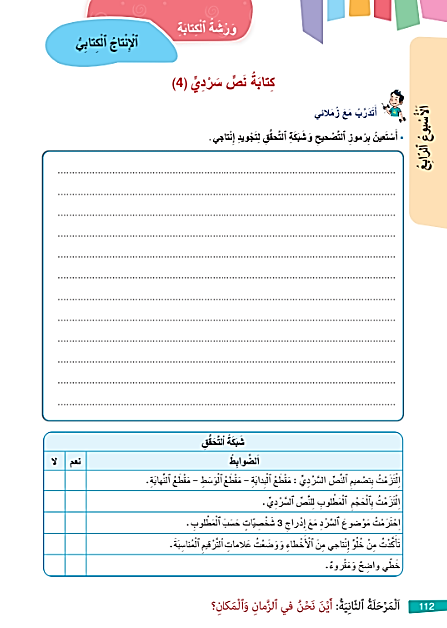
اختــتام الحــصة
الإنتاج الكتابي - 4
الإنتاج الكتابي- 3
افتتاح الحصة
الآن سيعيد كل واحد منكم كتابة إنتاجه على دفتر القسم او ورقة مستقلة.
استعينوا بعناصر التصحيح و شبكة التحقق الواردة في الصفحة 112.
اَلرَّمْزُ | ماذا يَعْني؟ | كَيْفَ أُصَحِّحُ؟
"ن" | اَلْكَلِمَةُ لَيْسَتْ في مَكانِها ﭐلصَّحيحِ. | أضع ﭐلْكَلِمةَ في موضعها ﭐلصحيح.
"م" | خَطَأٌ فِي كِتابَةِ ﭐلْكَلِمَةِ | أَكْتُبُ ﭐلْكَلِمَةَ بِشَكْلٍ صَحيحٍ.
"ت" | عَلاماتُ ﭐلتَّرْقيمِ ناقِصَةٌ | أضَعُ عَلامَةَ ﭐلتَّرْقيمِ ﭐلْمُناسِبَةَ.
"ڪ | كَلِمَة غَيْرُ مُناسِبَةٍ | أخْتَارُ كَلِمَةً أَفْضَلَ.
"ر" | اَلجُمَلُ غَيْرُ مُتَرابِطَةٍ | أرْبِطُ ﭐلْجُمَل بِ (وَ، ثُمَّ، فَ، لِأَنَّ ...)
✓ | أحْسَنْتَ! | أَسْتَمِرُّ عَلى نَفْسِ الْمِنْوالِ.

Slide 22
اختــتام الحــصة
الإنتاج الكتابي - 4
الإنتاج الكتابي- 3
افتتاح الحصة
سأمر بين الصفوف لمساعدتكم، و سأجمع إنتاجاتكم قصد تصحيحها.
اَلرَّمْزُ | ماذا يَعْني؟ | كَيْفَ أُصَحِّحُ؟
"ن" | اَلْكَلِمَةُ لَيْسَتْ في مَكانِها ﭐلصَّحيحِ. | أضع ﭐلْكَلِمةَ في موضعها ﭐلصحيح.
"م" | خَطَأٌ فِي كِتابَةِ ﭐلْكَلِمَةِ | أَكْتُبُ ﭐلْكَلِمَةَ بِشَكْلٍ صَحيحٍ.
"ت" | عَلاماتُ ﭐلتَّرْقيمِ ناقِصَةٌ | أضَعُ عَلامَةَ ﭐلتَّرْقيمِ ﭐلْمُناسِبَةَ.
"ڪ | كَلِمَة غَيْرُ مُناسِبَةٍ | أخْتَارُ كَلِمَةً أَفْضَلَ.
"ر" | اَلجُمَلُ غَيْرُ مُتَرابِطَةٍ | أرْبِطُ ﭐلْجُمَل بِ (وَ، ثُمَّ، فَ، لِأَنَّ ...)
✓ | أحْسَنْتَ! | أَسْتَمِرُّ عَلى نَفْسِ الْمِنْوالِ.

Slide 23

اختتام الحصة
اختتام الحصة
ماذا تعلمتم اليوم؟
واجباتكم المنزلية.

Slide 24
اختــتام الحــصة
الإنتاج الكتابي - 4
الإنتاج الكتابي- 3
افتتاح الحصة
من يذكرنا بعناصر النص السردي؟

Slide 25

الفائزون بنجمة السلوك الجيد هم : ............................................
اختــتام الحــصة
الإنتاج الكتابي - 4
الإنتاج الكتابي- 3
افتتاح الحصة

Slide 26



إلى اللقاء في الحصة المقبلة
اختــتام الحــصة
ورشة القراءة 2
ورشة القراءة 1
افتتاح الحصة

